Slide 1
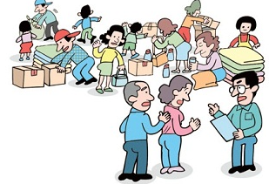
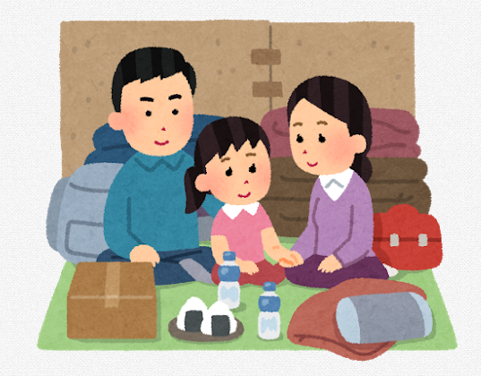
地震が発生！
その時あなたはどうする！？
○○○学校
地域防災拠点訓練
日時：○月○日（○） ○時～○時
場所：○○○学校
内 容：避難所開設受け入れ、区割り訓練 備蓄物資確認、情報受伝達訓練
移動式炊飯器炊き出し訓練
持ち物：筆記用具・上履き・軍手
連絡事項：当日の服装・集合場所など
地域防災拠点は、倒壊や火災により自宅で生活できなくなった方が避難生活を送る場所です。
市内１箇所でも、震度５強以上の地震を観測した場合に開設します。
拠点での生活は避難者全員の協力が大切です。
お問い合わせ先
○○○学校地域防災拠点 運営委員長○○ 連絡先○○○-○○○○

